Slide 1
아두이노와 캠을 이용한 원격제어 블루투스 도어락
20208017 조용찬
20161615 안현상
지도교수 : 김차종 교수님

Slide 2
목차
배경 및 필요성
기능
진행현황
추진전략

Slide 3
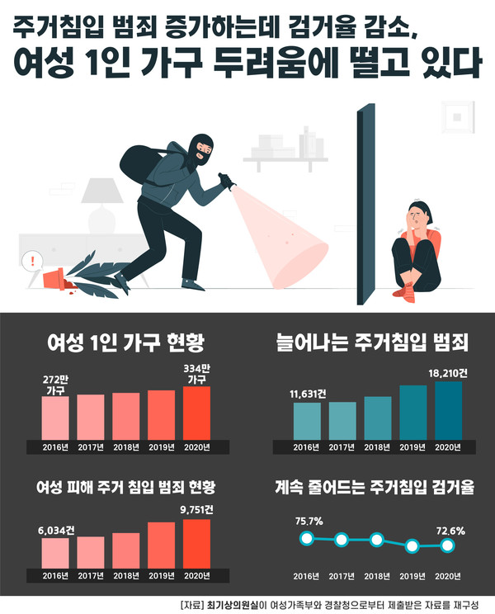
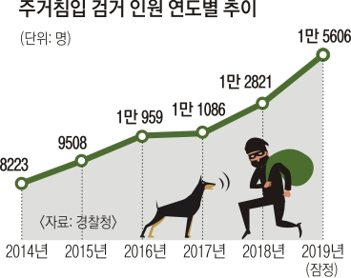
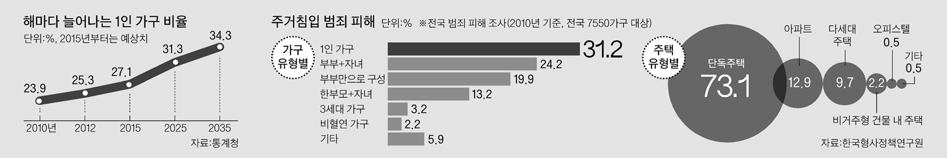
배경 및 필요성

Slide 4
기능
기존 계획
변경된 계획
어플리케이션 개발
Old
New
원 버튼
PW입력 키패드
출입자 이미지 전송기능
Old
New
영상 출력 모듈
사진촬영 후 전송
방문자 행동패턴 분석
방문자 발생 시 푸시알림
Old
New
Change
영상 출력 모듈
패턴 분석 및 경고
도어락-초인종 연결

Slide 5

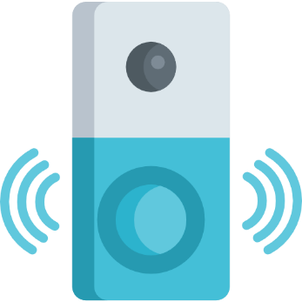





기능

Slide 6
기능
원버튼 도어락 개폐 방식에 PW입력 키패드를 추가하여 보안성을 강화.
도어락에 캠을 연결하여 사용자가 직접 현관까지 나가지 않아도 문 앞 상대를 실시간으로 확인.
도어락 캠을 통해 문 앞 방문자의 이미지를 촬영하여 이용자 핸드폰에 전송.
도어락과 초인종을 연결하여 방문자가 초인종을 눌렀을 시 사용자에게 방문자가 있음을 알리는 푸시알림을 전송한다.

Slide 7
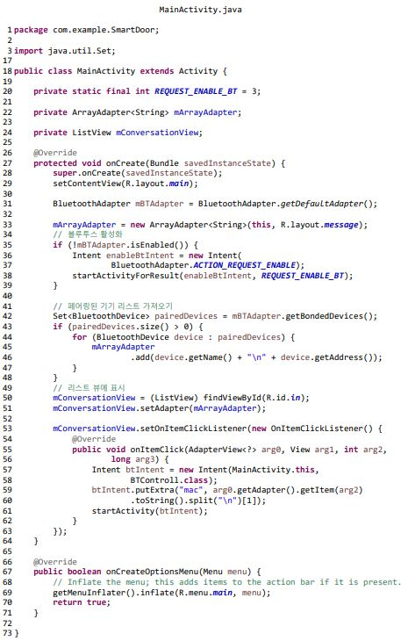
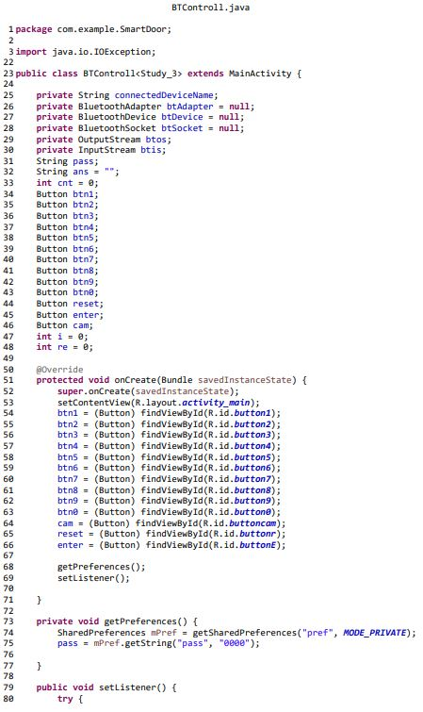
진행현황

Slide 8
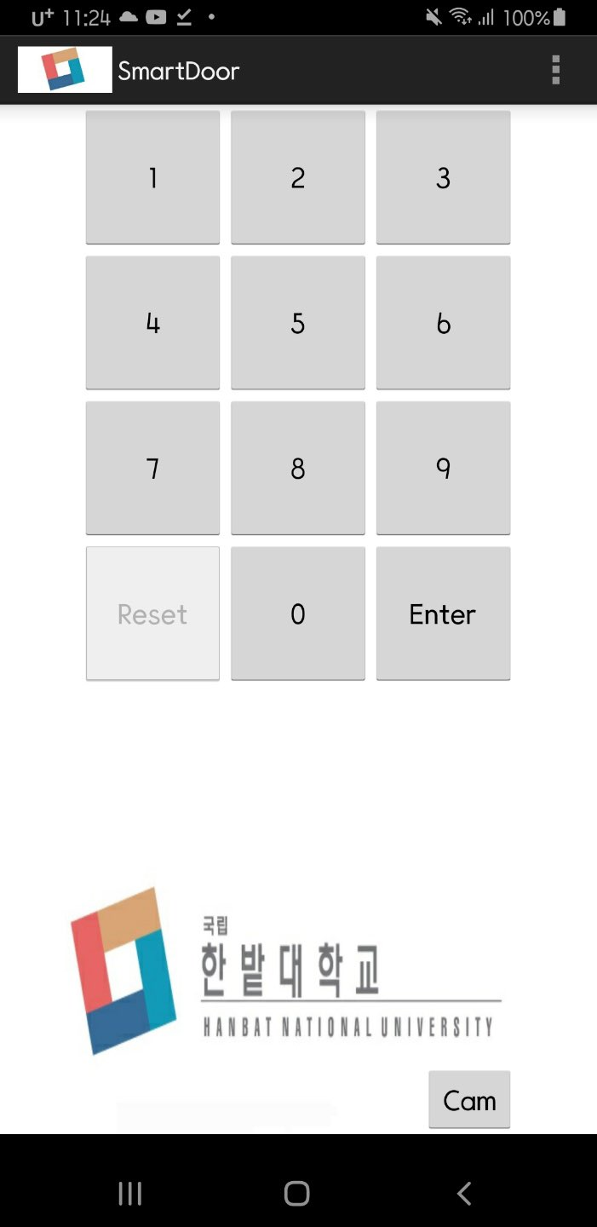
진행현황
[어플 설치 시]
최초 비밀번호 입력 후 Enter
[비밀번호 변경]
1. 비밀번호 일치 시 Reset 버튼 활성화
2. Reset 버튼 클릭 후 비밀번호 입력, Enter
비밀번호 일치 시 열렸습니다, 불일치 시 틀렸습니다 팝업
비밀번호 변경 시 비밀번호가 변경되었습니다. 팝업

Slide 9
추진전략
추진 계획
 | 9 | 10 | 11
도어락-초인종 연결 및 푸시알림
캠 연결 및 보완, 수정
어플 제작 및 보완, 수정
어플 및 도어락 테스트
Notes:
공유기 설치하시고 두개의 스마트폰 모두 공유기의 wifi에 접속해주시고 라우터관리에 포트포워딩쪽을 이용할 예정입니다.
도어락 어플리케이션 실행 후, CAM버튼 눌렀을때 상단에 나오는 url주소 ex)door***로 등록하는 방식.
다음으로 포트포워딩에 webcam ip주소를 기입하기위해서, cctv용 스마트폰의 설치한 공유기wifi 잡혔는지 확인 후, ipwebcam 어플을 설치 후 실행하여 스크롤 내리시다보면 로컬브로드케스팅 이라는 메뉴에 들어가셔서 포트번호를 변경한 후 실행하면 실시간 촬영 및 화면 하단에 나오는 ip주소를 포트포워딩에 입력해주시면 됩니다.
이 후, 도어락 키패드 어플리케이션에서 cam버튼을 누르시면 웹창이 오픈되는데, 거기서 자바스크립트 버튼을 눌러 하단으로 내리시면 영상을 확인가능하도록 할 예정입니다.

Slide 10
참고문헌
1인 가구와 범죄 - 한국학술지인용색인
https://www.kci.go.kr/kciportal/ci/sereArticleSearch/ciSereArtiView.kci?sereArticleSearchBean.artiId=ART002585109
도어락에 밀가루 묻혀 ‘삑삑삑’…공포의 스토킹 범죄 / KBS 2022.04.25.
https://www.youtube.com/watch?v=8Mu5xeLG-Es
[단독]혼자 사는 여성 '도어락' 노린다…'비번 관리' 주의보
https://www.nocutnews.co.kr/news/5690017

Slide 11
감사합니다

